Slide 1
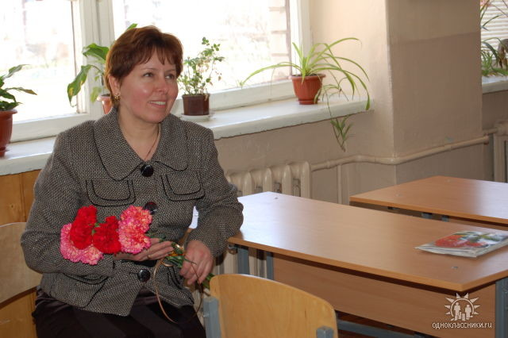
ПОРТФОЛІО
ПРАКТИЧНОГО ПСИХОЛОГА
Тернопільської загальноосвітньої середньої школи №27
Сербіної Рити Григорівни

Slide 2
Освіта вища педагогічна
Харківський державний педагогічний інститут
ім. Г. С. Сковороди, 1983р.
факультет філологічний
за спеціальністю російська мова і література
Тернопільський державний педагогічний інститут
ім. В. Гнатюка, 1994р.
факультет післядипломної освіти
за спеціальністю практична психологія в системі освіти
Загальний педагогічний стаж – 21,5 р.
Кваліфікаційна категорія - вища

Slide 3
Мета роботи:
Комплексний психолого-педагогічний супровід учасників освітнього процесу з врахуванням їх індивідуальних, вікових, творчих та інтелектуальних особливостей
Методична проблема
Формування позитивного мікроклімату в колективі

Slide 4
Задачі:
Відслідковування результатів психологічного розвитку учнів на різних етапах навчання
Консультативна та інформативна психологічна підтримка процесів навчання, виховання і розвитку дітей в освітньому середовищі школи
Надання комплексної психолого-педагогічної допомоги невстигаючим учням
Психологічна просвіта всіх учасників освітнього процесу
Сприяння інтелектуальному та особистісному розвитку дітей на кожному віковому етапі
Сприяння формуванню у дітей здатності до саморозвитку та самореалізації

Slide 5
За 16,5 років роботи у школі практичним психологом естетично оформила свій робочий кабінет , зібрала бібліотеку психолога:
Енциклопедії
Підручники
Збірники ігор, тренінгів, корекційних занять
Методичні посібники
Підшивка газети “Психолог” за 2003-2008р.
Філософсько-психологічна література
Просвітницькі відеофільми різної тематики
Аудіокасети з релаксаційною музикою

Slide 6
Оформила тематичні папки:
Діагностичні методики
Батьківський всеобуч
Профорієнтаційна робота
Робота з педагогічним колективом
Матеріали психолого-педагогічних консиліумів
Обдаровані діти
Профілактика девіантної поведінки
Готовність до школи
Протидія насиллю
Права дитини

Slide 7
Моє психологічне кредо: не нашкодь!
Я погоджуюсь з виразом: “Там із задоволенням вчаться, де із задоволенням вчать”
Головним досягненням в своїй діяльності я рахую визнання та повагу учнів, батьків та колег. Рахую, що необхідно відповідально ставитись до любої справи у своєму житті. Тому в своїй роботі з повагою ставлюсь до кожного учня, педагога, батька та їх потреб…
Професія психолога для мене:
професія, яка дозволяє мені бути поруч з тими, кого я люблю; дає мені сили для життя; приносить задоволення від виконаної роботи; дозволяє здійснити свою місію та покликання.-

Slide 8
Робота з учнями
Психодіагностика:
вивчення професійних інтересів, схильностей, здібностей та визначення статусних характеристик учнів
Психокорекція:
корекція комунікативної, емоційно-вольової, особистісної сфери учнів
Психопрофілактика:
профільна робота, пропаганда ЗСЖ, тренінги
Психоконсультування:
з питань навчання, розвитку, взаємостосунків з дорослими та однолітками

Slide 9
Робота з педагогічним колективом
Психопросвіта:
виступи на педрадах, психолого-педагогічних семінарах
Психодіагностика:
визначення стилю спілкування, ступеню “професійного вигорання”, рівня тривожності
Консультування:
звернення з питань роботи із сім’єю, учнями
Психопрофілактика:
тренінг особистісного зростання
тренінг “Особистісно-орієнтованого навчання”

Slide 10
Робота з батьками
Психопросвіта:
виступи на батьківських зборах за результатами діагностики, тренінги з учнями та їх батьками
Психоконсультування:
індивідуальні звернення з питань сімейного виховання
Психопрофілактика:
надання інформації з питань “Адаптації… Готовності… Розвитку”, виховання та навчання дітей

Slide 11
Мої досягнення
2001, Свідоцтво учасника семінару регіональних педагогів-тренерів Програми «Сприяння просвітницькій роботі «Рівний-Рівному» серед молоді України щодо здорового способу життя»
2002, №1 ж.”Практична психологія та соціальна робота” “Групи зустрічей” для батьків проблемних учнів
2002, Свідоцтво учасника семінару з підготовки тренерів-консультантів Програми «Сприяння просвітницькій роботі «Рівний-Рівному» серед молоді України щодо здорового способу життя»
2003, Грамота УПРАВЛІННЯ ОСВІТИ І НАУКИ ТЕРНОПІЛЬСЬКОЇ ОБЛАСНОЇ ДЕРЖАВНОЇ АДМІНІСТРАЦІЇ
2004, Сертифікат “Базовий курс із позитивної психотерапії”
2005, Сертифікат тренінгового курсу “Соціальна робота в громаді”

Slide 12
2006, Почесна Грамота МІНІСТЕРСТВА ОСВІТИ І НАУКИ УКРАЇНИ
2007, Свідоцтво за участь у міжнародному семінарі “Моральне виховання учнів і профілактика шкідливих звичок”
2008, Сертифікат навчального курсу в авторській програмі О. Амонашвілі “Система гуманістично-особистісного підходу до дітей в освітньому процесі”
2009, Сертифікат про підвищення кваліфікації УКРАЇНСЬКОГО НАУКОВО-МЕТОДИЧНОГО ЦЕНТРУ ПРАКТИЧНОЇ ПСИХОЛОГІЇ І СОЦІАЛЬНОЇ РОБОТИ
2009, (11-12) г. “Психолог” “Допомогти батькам-допомогти дитині”
2009, Подяка за творчу співпрацю з газетою “Психолог”
2010, Грамота ТНПУ ім. В. Гнатюка за співпрацю

Slide 13
Дякую за увагу!

